Slide 1
객체지향프로그래밍 최종과제물
IT공학전공
박경나

Slide 2
시놉시스
일일 카페 알바가 되어 메뉴의 음료를 제작한다.
음료를 만들기 위해 커피 머신, 시럽, 휘핑 크림, 블렌더를 올바르게 이용한다.
아메리카노, 자바칩, 스트로베리, 그린티 프라푸치노 4가지 메뉴 중 한 가지를 선택한다.
아메리카노는 커피샷 1회
프라푸치노들은 우유, 시럽, 휘핑, 블렌더를 선택한다.
만약 까먹었다면 힌트를 눌러서 볼 수 있다.
힌트는 빠르게 사라지므로 빠르게 암기해야 한다.
7초 제한 시간 안에 가장 맛있는 음료를 손님에게 드리는 게 이 게임의 목표다.

Slide 3
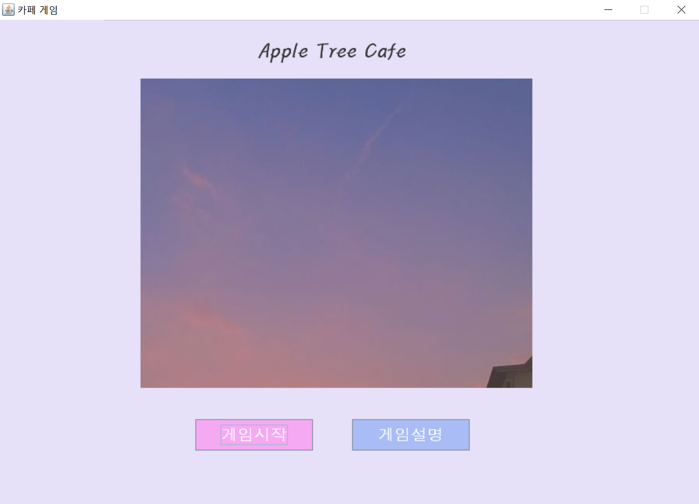
처음 화면

Slide 4
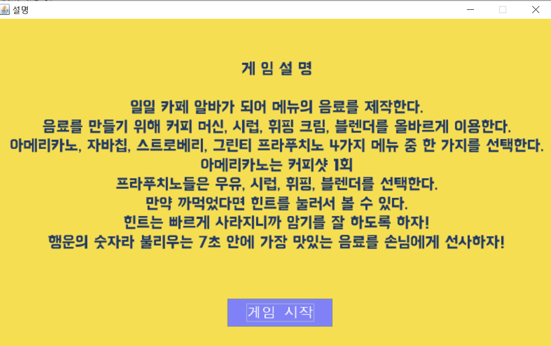

Slide 5
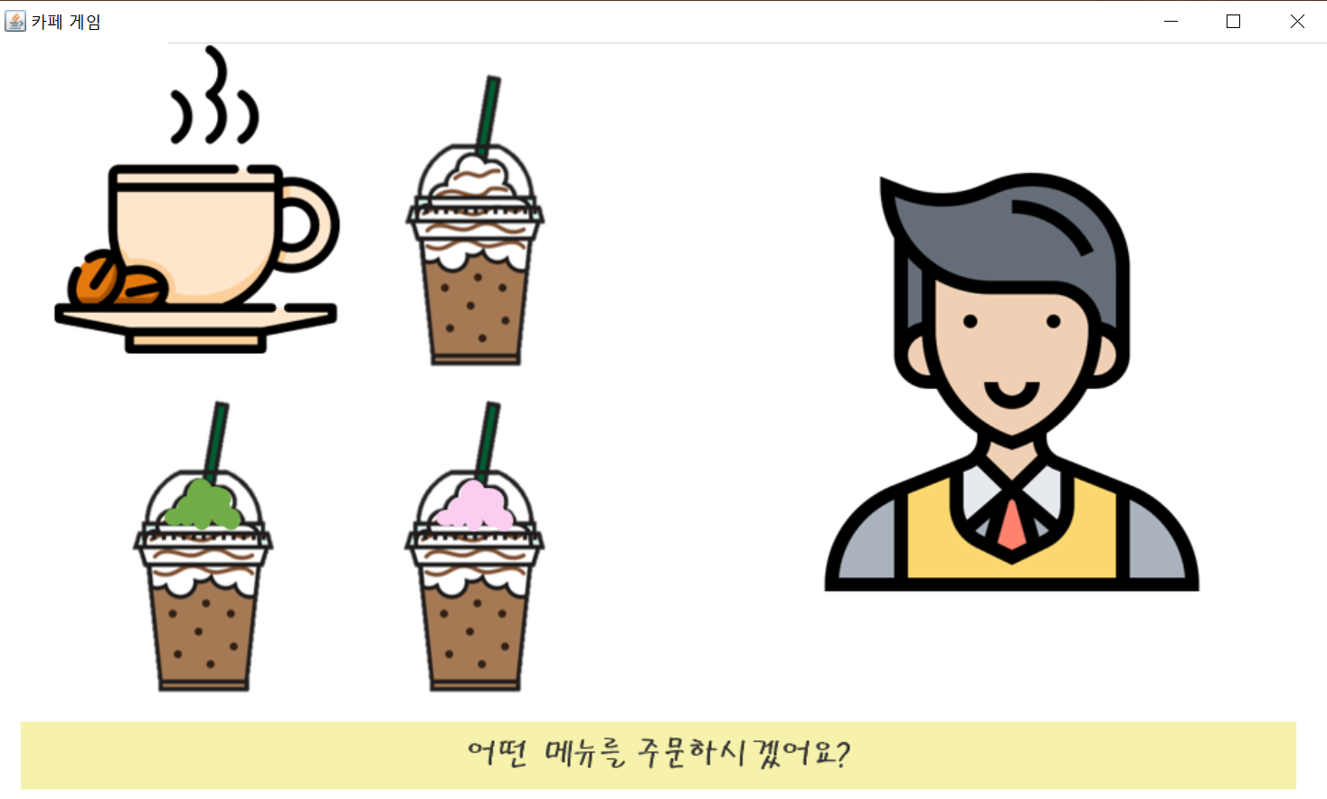
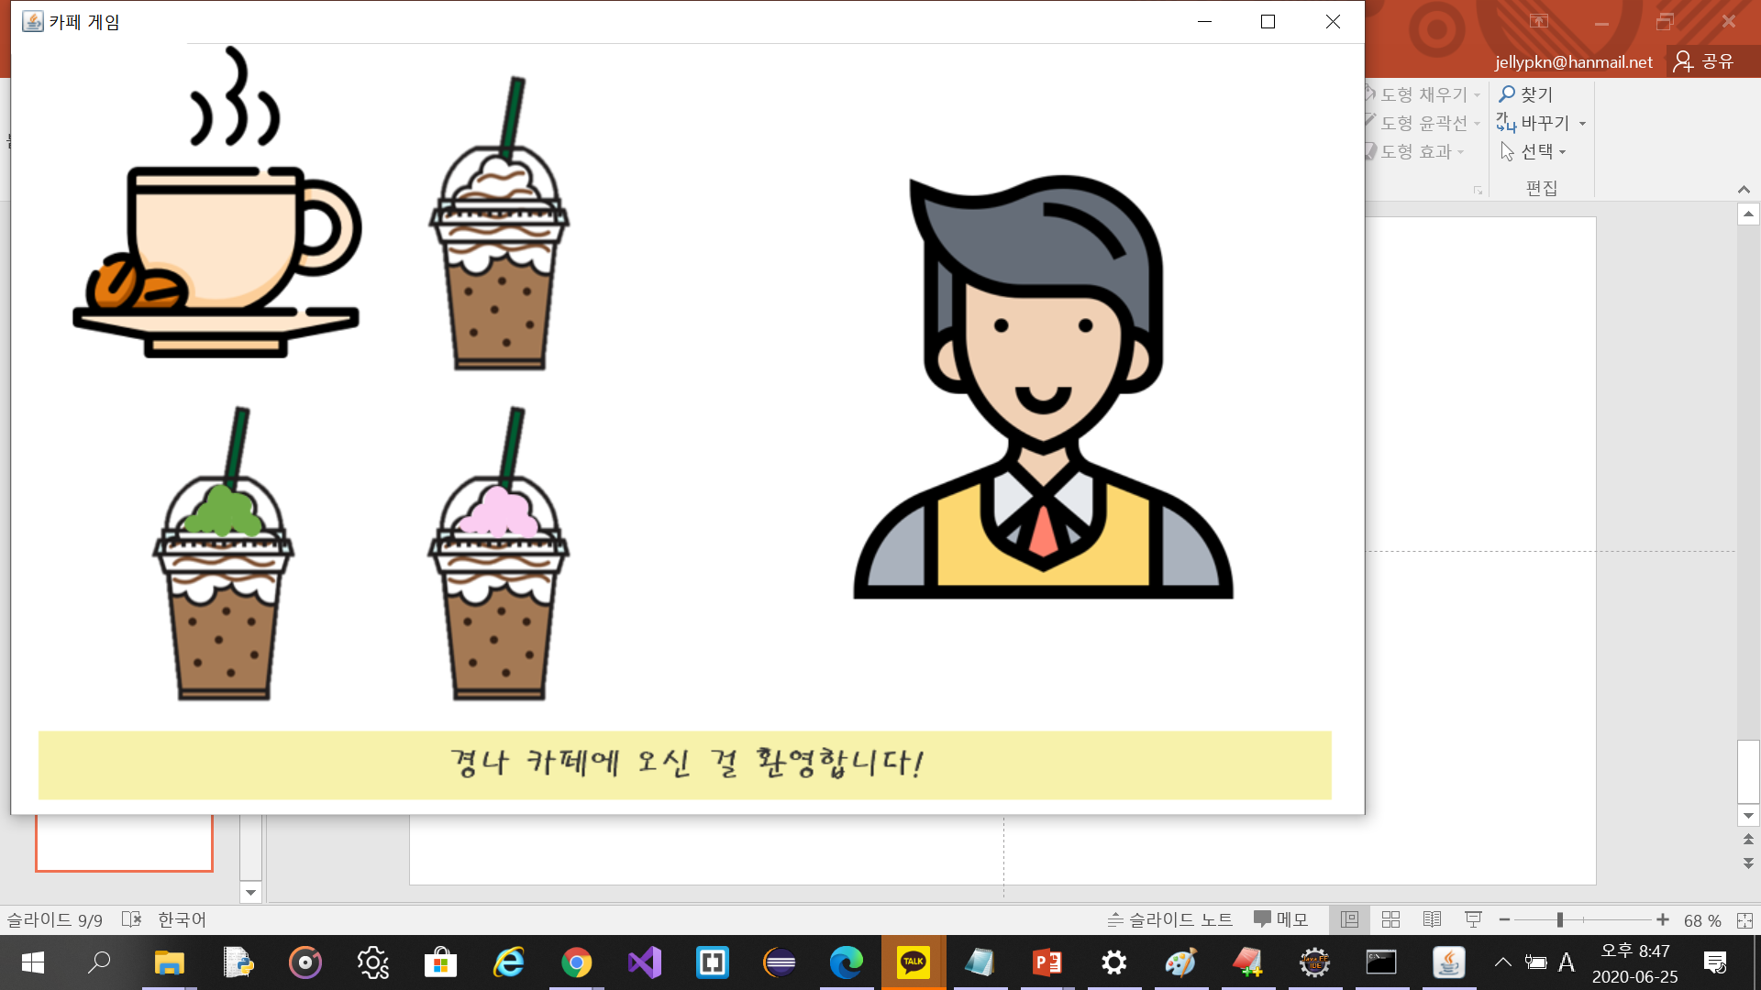
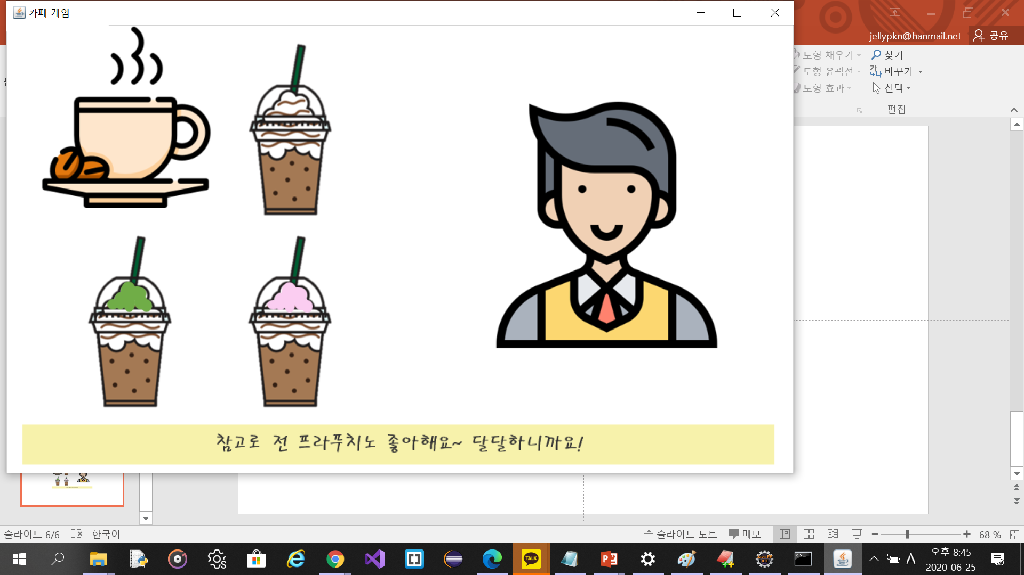
Thread로 대화가 자동으로 넘어감

Slide 6
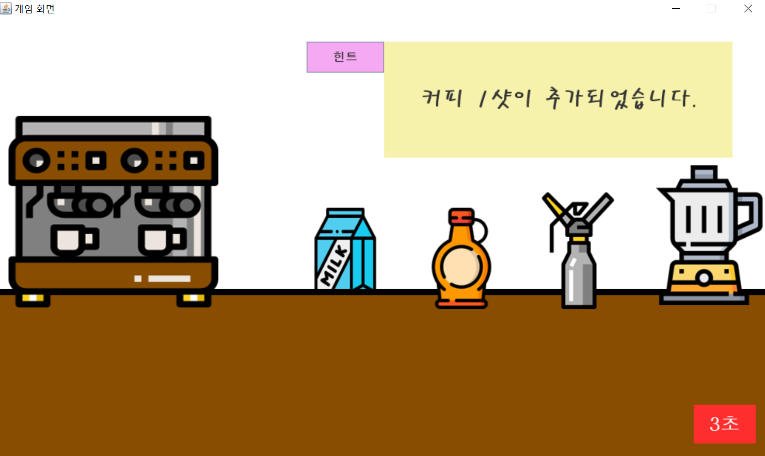
힌트를 클릭하면 나타났다가(event)
일정시간이 지나면 Thread로 사라지는 기능 구현
Thread로
타이머 기능 구현

Slide 7
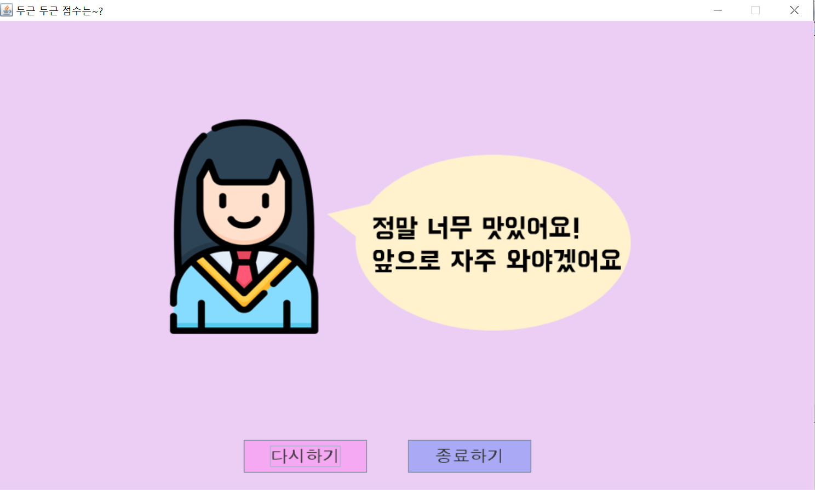
잘 만들었을 때

Slide 8
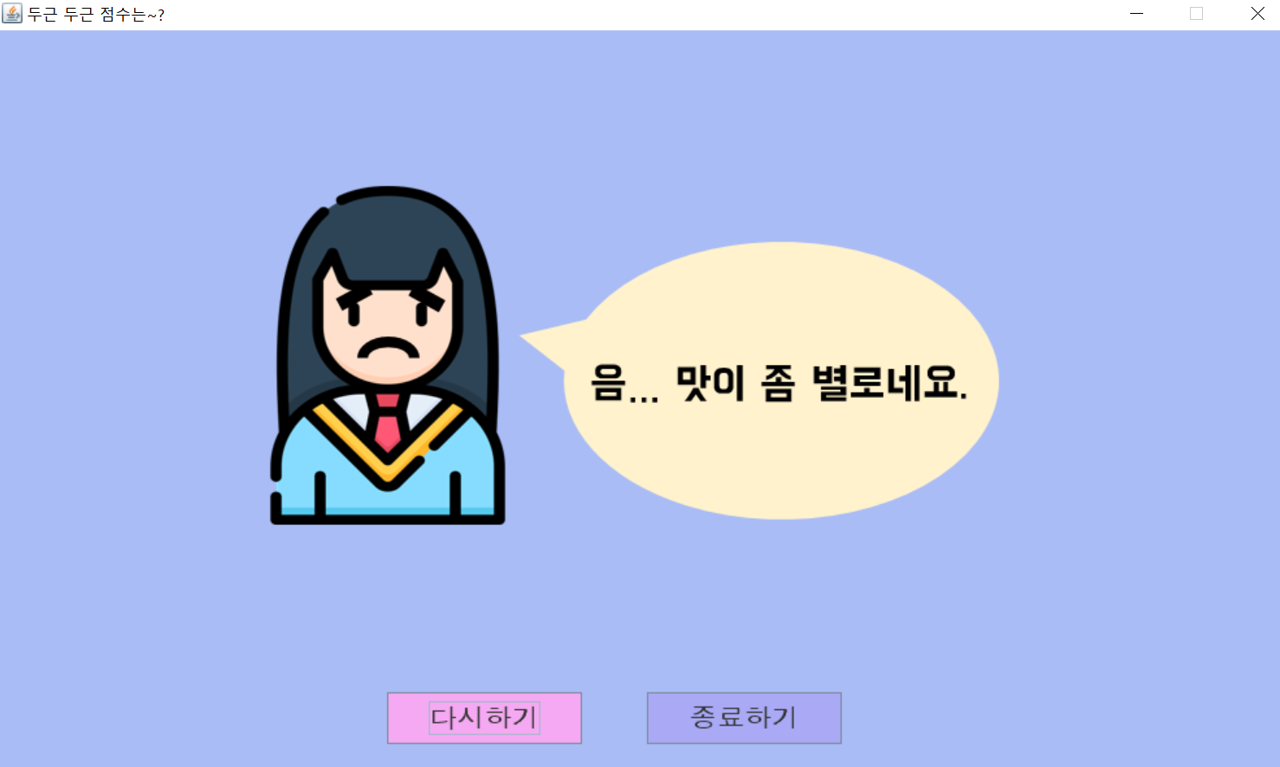
못 만들었을 때

